Slide 1
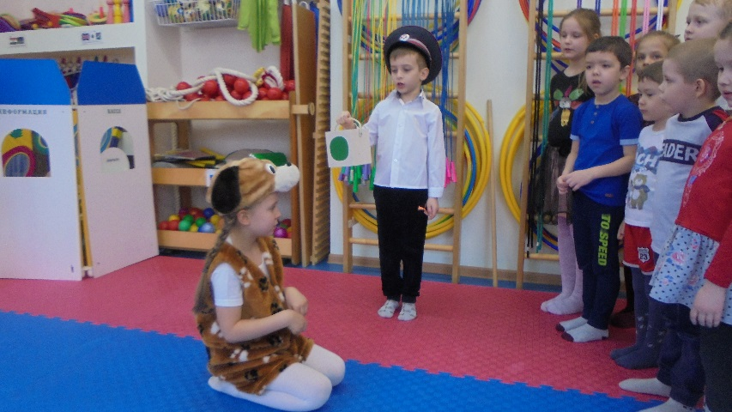
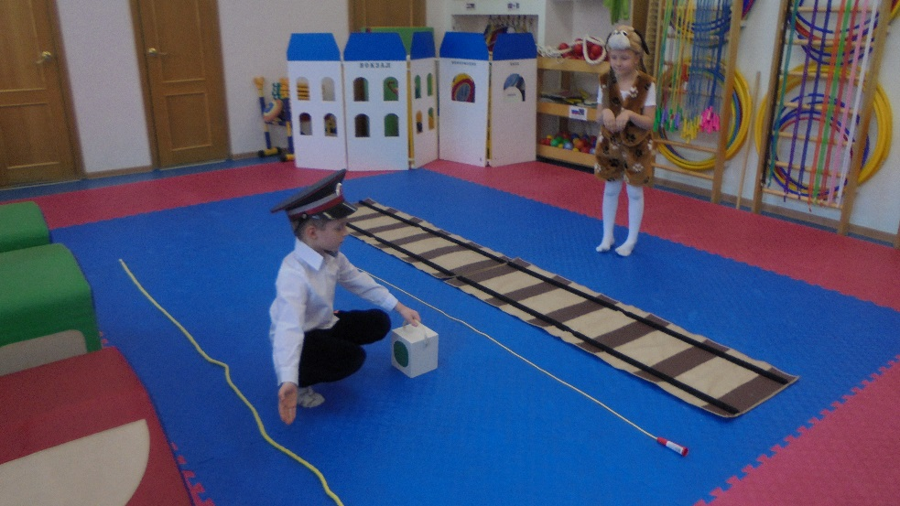
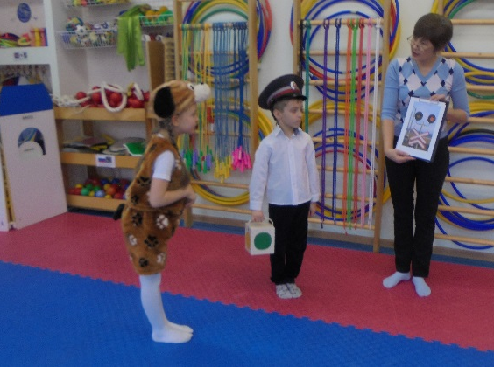
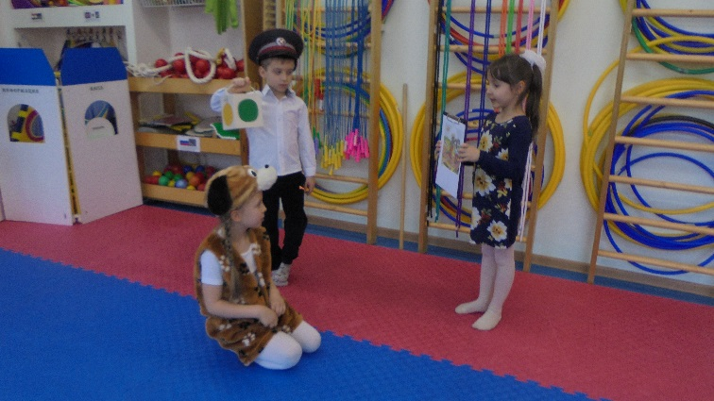
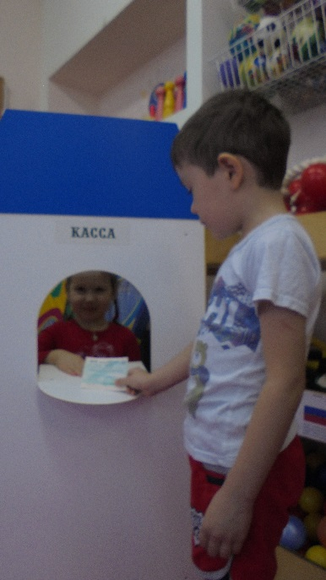
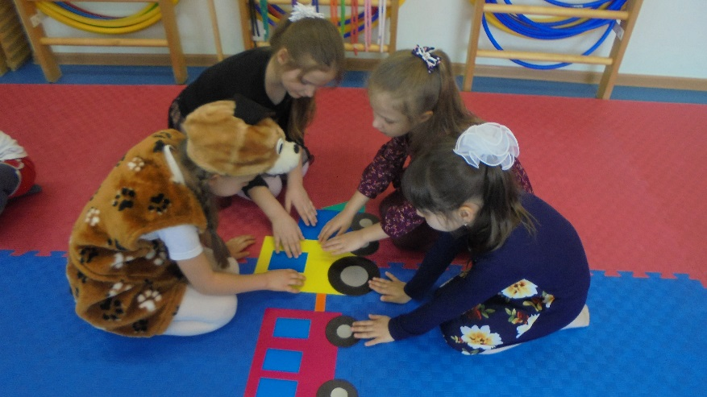
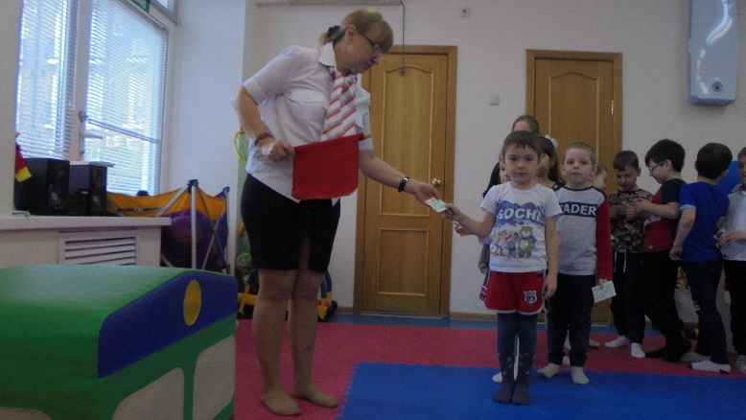
Нам открывается страна с вокзального порога. Откроешь дверь, и вот она – железная дорога. Воспитанники старше-подготовительной
логопедической группы №5 побывали в «Увлекательном железнодорожном путешествии» Ребята получили много положительных эмоций,
сумели применить свои знания о правилах
безопасного поведения на железной дороге и железнодорожных профессиях.

